Slide 1


Slide 2




Slide 3



LANZAMIENTO
Conoce las nuevas soluciones CONTPAQi® y transforma tu manera de trabajar

Slide 4

ANEXO 20 VERSIÓN 4.0
¿Qué es?

Slide 5

ANEXO 20 4.0
Es el conjunto de reglas y formatos que usa el SAT en México para que las facturas electrónicas (CFDI) se hagan de manera correcta y uniforme.
Sirve para que:
  Todas las facturas tengan la misma estructura.
  El SAT pueda leerlas, validarlas y compararlas.
  Se reduzcan errores y confusiones fiscales.

Slide 6

ESTRUCTURA XML
Comprobante
Emisor
  Fecha
  Folio
  FormaPago
  MetodoPago
  Moneda
  TipoDeComprobante
  Total
  Version
  Nombre
  RegimenFiscal
  RFC
Receptor
Traslado
  DomicilioFiscalReceptor
  Nombre
  RegimenFiscalReceptor
  UsoCFDI
  Base
  Importe
  Impuesto
  TasaOCuota
  TipoFactor
Concepto
TimbreFiscalDigital
  Cantidad
  ClaveProdServ
  ClaveUnidad
  Descripcion
  Importe
  ObjetoImp
  ValorUnitario
  UUID
  FechaTimbrado
  RfcProvCertif

Slide 7



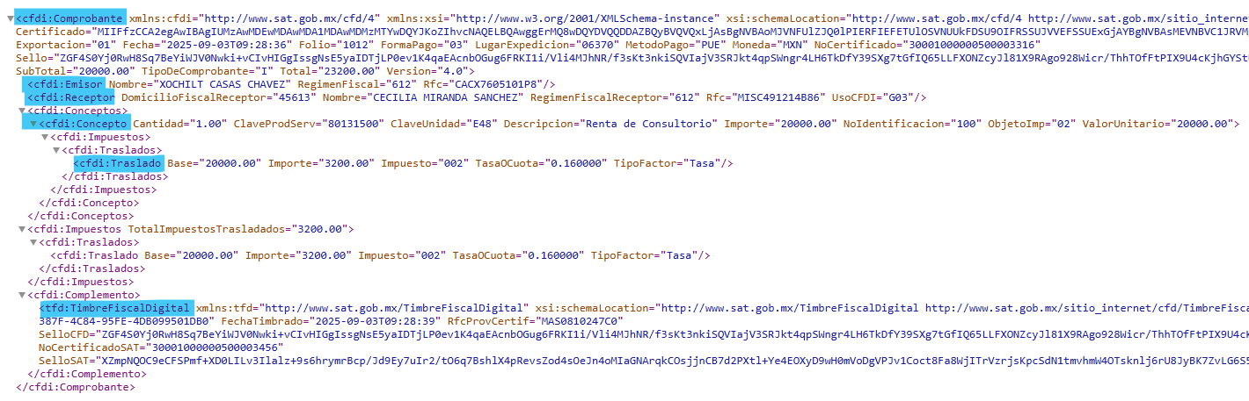

ESTRUCTURA XML

Slide 8

GUÍA DE LLENADO CFDI
Formas de pago
En el caso de que se haya recibido el pago de la contraprestación
al momento de la emisión del comprobante fiscal, los contribuyentes
deberán consignar en éste la clave vigente correspondiente a la forma
en que se recibió el pago de conformidad con el catálogo c_FormaPago
publicado en el Portal del SAT.
En este supuesto no se debe emitir adicionalmente un CFDI al que se le incorpore
el “Complemento para recepción de pagos”, porque el comprobante ya está pagado.

Slide 9

GUÍA DE LLENADO
Catálogo c_FormaPago
c_FormaPago | Descripción | Bancarizado
01 | Efectivo
02 | Cheque nominativo
03 | Transferencia electrónica de fondos
04 | Tarjeta crédito
05 | Monedero electrónico
06 | Dinero electrónico
08 | Vales de despensa
12 | Dación en pago
13 | Pago por subrogación
14 | Pago por consignación
15 | Condonación
c_FormaPago | Descripción | Bancarizado
17 | Compensación
23 | Novación
24 | Confusión
25 | Remisión de deuda
26 | Prescripción o caducidad
27 | A satisfacción del acreedor
28 | Tarjeta de débito
29 | Tarjeta de servicios
30 | Aplicación de anticipos
31 | Intermediario pagos
99 | Por definir

Slide 10

GUÍA DE LLENADO
Catálogo c_FormaPago
c_FormaPago | Descripción | Bancarizado
01 | Efectivo
02 | Cheque nominativo | Sí
03 | Transferencia electrónica de fondos | Sí
04 | Tarjeta crédito | Sí
05 | Monedero electrónico | Sí
06 | Dinero electrónico | Sí
08 | Vales de despensa
12 | Dación en pago
13 | Pago por subrogación
14 | Pago por consignación
15 | Condonación
c_FormaPago | Descripción | Bancarizado
17 | Compensación
23 | Novación
24 | Confusión
25 | Remisión de deuda
26 | Prescripción o caducidad
27 | A satisfacción del acreedor
28 | Tarjeta de débito | Sí
29 | Tarjeta de servicios | Sí
30 | Aplicación de anticipos
31 | Intermediario pagos
99 | Por definir | Opcional

Slide 11

GUÍA DE LLENADO
Catálogo c_FormaPago
c_FormaPago | Descripción | Bancarizado
01 | Efectivo | No
02 | Cheque nominativo | Sí
03 | Transferencia electrónica de fondos | Sí
04 | Tarjeta crédito | Sí
05 | Monedero electrónico | Sí
06 | Dinero electrónico | Sí
08 | Vales de despensa | No
12 | Dación en pago | No
13 | Pago por subrogación | No
14 | Pago por consignación | No
15 | Condonación | No
c_FormaPago | Descripción | Bancarizado
17 | Compensación | No
23 | Novación | No
24 | Confusión | No
25 | Remisión de deuda | No
26 | Prescripción o caducidad | No
27 | A satisfacción del acreedor | No
28 | Tarjeta de débito | Sí
29 | Tarjeta de servicios | Sí
30 | Aplicación de anticipos | No
31 | Intermediario pagos | No
99 | Por definir | Opcional

Slide 12

GUÍA DE LLENADO
Tipo CFDI | Fecha a considerar | Forma de pago
Ingreso / Egreso | Fecha emisión | PUE
Ingreso / Egreso | No Aplica | PPD
Pago | Fecha de pago | No Aplica
Nómina | Fecha de pago | No Aplica
Fecha a considerar para efectos de flujo de efectivo

Slide 13
FACTURA
Recibimos una factura por servicios de auditoría
del ejercicio 2026 con las siguientes características:
Fecha de emisión: 06/02/2026
CFDI de Ingresos | CFDI de Ingresos | CFDI de Ingresos | CFDI de Ingresos | CFDI de Ingresos | CFDI de Ingresos | Folio: 12345 | Folio: 12345
ClaveProdServ | Cantidad | Clave Unidad | Descripcion | Descripcion | Valor Unitario | Importe Partida | ObjetoImp
84111600 | 1 | E48 - Unidad de Servicio | Servicios de Auditoría 2025 | Servicios de Auditoría 2025 | $50,000.00 | $50,000.00 | 02-Sí objeto de impuesto.
 |  |  | Impuestos del concepto | Impuestos del concepto | Impuestos del concepto | Impuestos del concepto | Impuestos del concepto
 |  |  | Base | Impuesto | TipoFactor | TasaOCuota | Importe Impuesto
 |  |  | 50,000.00 | Traslado IVA | Tasa | 0.16 | 8,000.00
 |  |  | Totales de la Factura | Totales de la Factura | Totales de la Factura | Totales de la Factura | Totales de la Factura
 |  |  | Subtotal | Subtotal | Subtotal | Subtotal | $50,000.00
 |  |  | Descuentos | Descuentos | Descuentos | Descuentos
 |  |  | Total antes de impuestos | Total antes de impuestos | Total antes de impuestos | Total antes de impuestos | $50,000.00
 |  |  | Impuestos de la Factura | Impuestos de la Factura | Impuestos de la Factura | Impuestos de la Factura | Impuestos de la Factura
 |  |  | Base | Impuesto | TipoFactor | TasaCuota | Importe
 |  |  | 50,000.00 | IVA | Tasa | 0.16 | 8,000.00
 |  |  | Total despúes de impuestos | Total despúes de impuestos | Total despúes de impuestos | Total despúes de impuestos | $58,000.00
Uso CFDI | 601 Adq. mercancías
Forma pago | 99 por definir
Método pago | PUE
Régimen fiscal | 612 Act. Empresarial

Slide 14

CRITERIOS VISOR DEL SAT
Ingreso emitido
Ingreso recibido
Facturas con forma de pago PUE y PPD vigentes
Facturas con forma de pago PUE con forma de pago “Bancarizado” y uso de CFDI “Gastos generales o adquisición de mercancías”
Egreso emitido
Egreso recibido
Facturas tipo egreso con método de pago PPD o PUE
Facturas tipo egreso con método de pago PUE
Pago emitido
Pago recibido
Documento tipo pago (REP) asociado a facturas con método de pago PPD
Documento tipo pago, con forma de pago “Bancarizado” y uso de CFDI “Gastos generales o adquisición de mercancías”

Slide 15
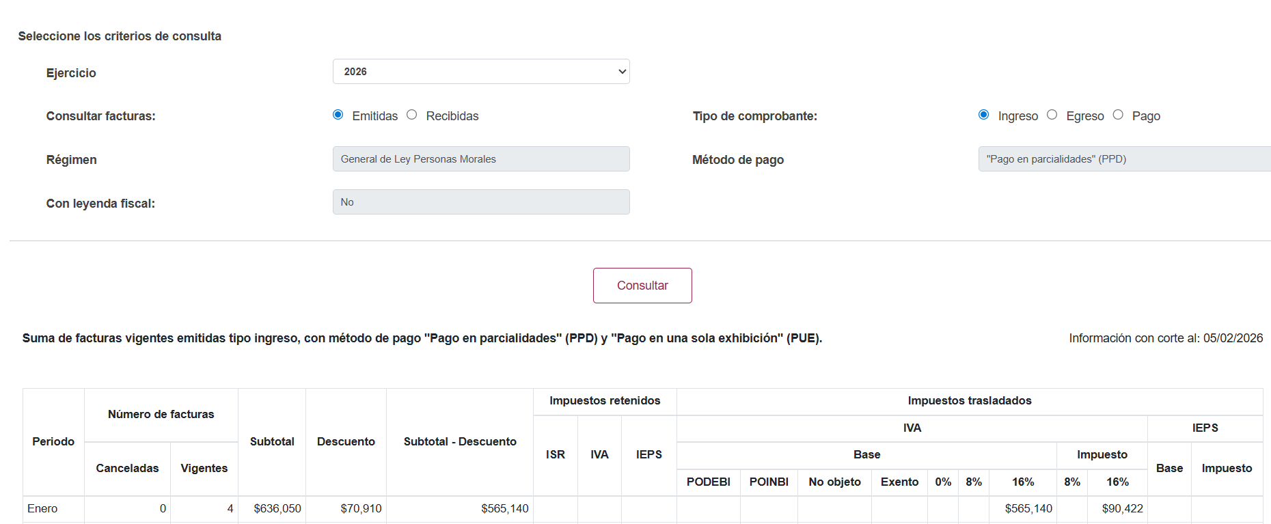
VISOR SAT FACTURAS EMITIDAS

Slide 16
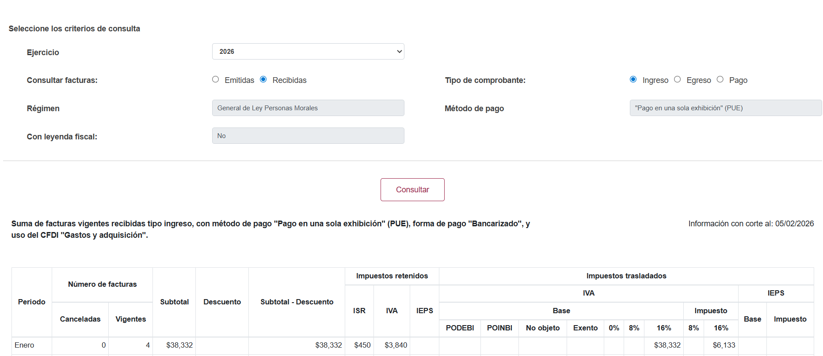
VISOR SAT FACTURAS RECIBIDAS

Slide 17


Slide 18


Slide 19
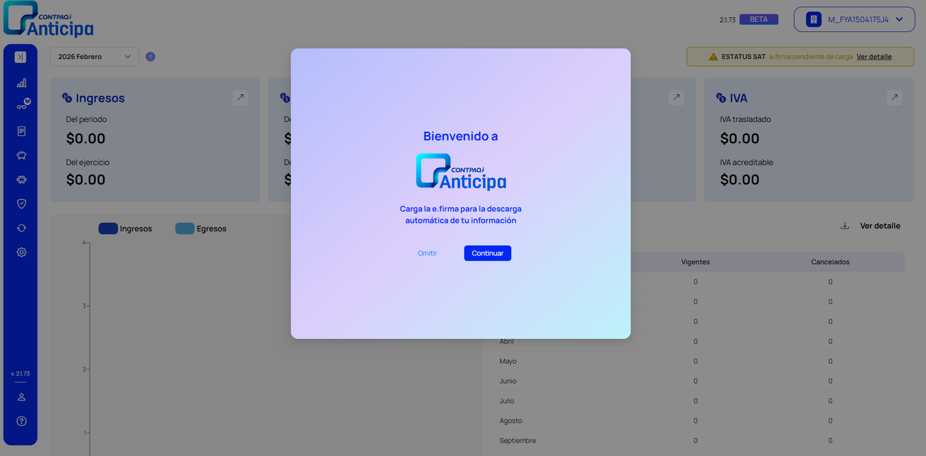

Slide 20
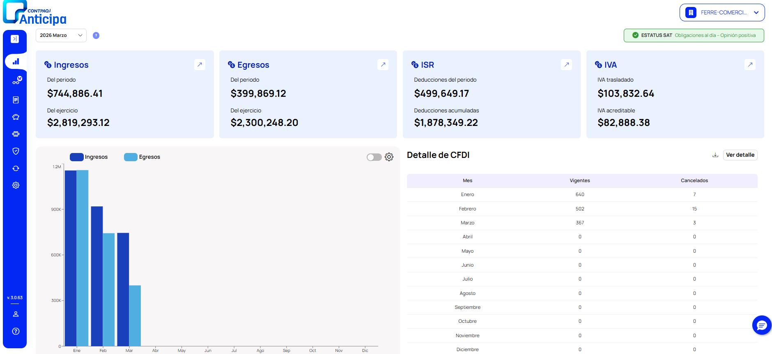

Slide 23
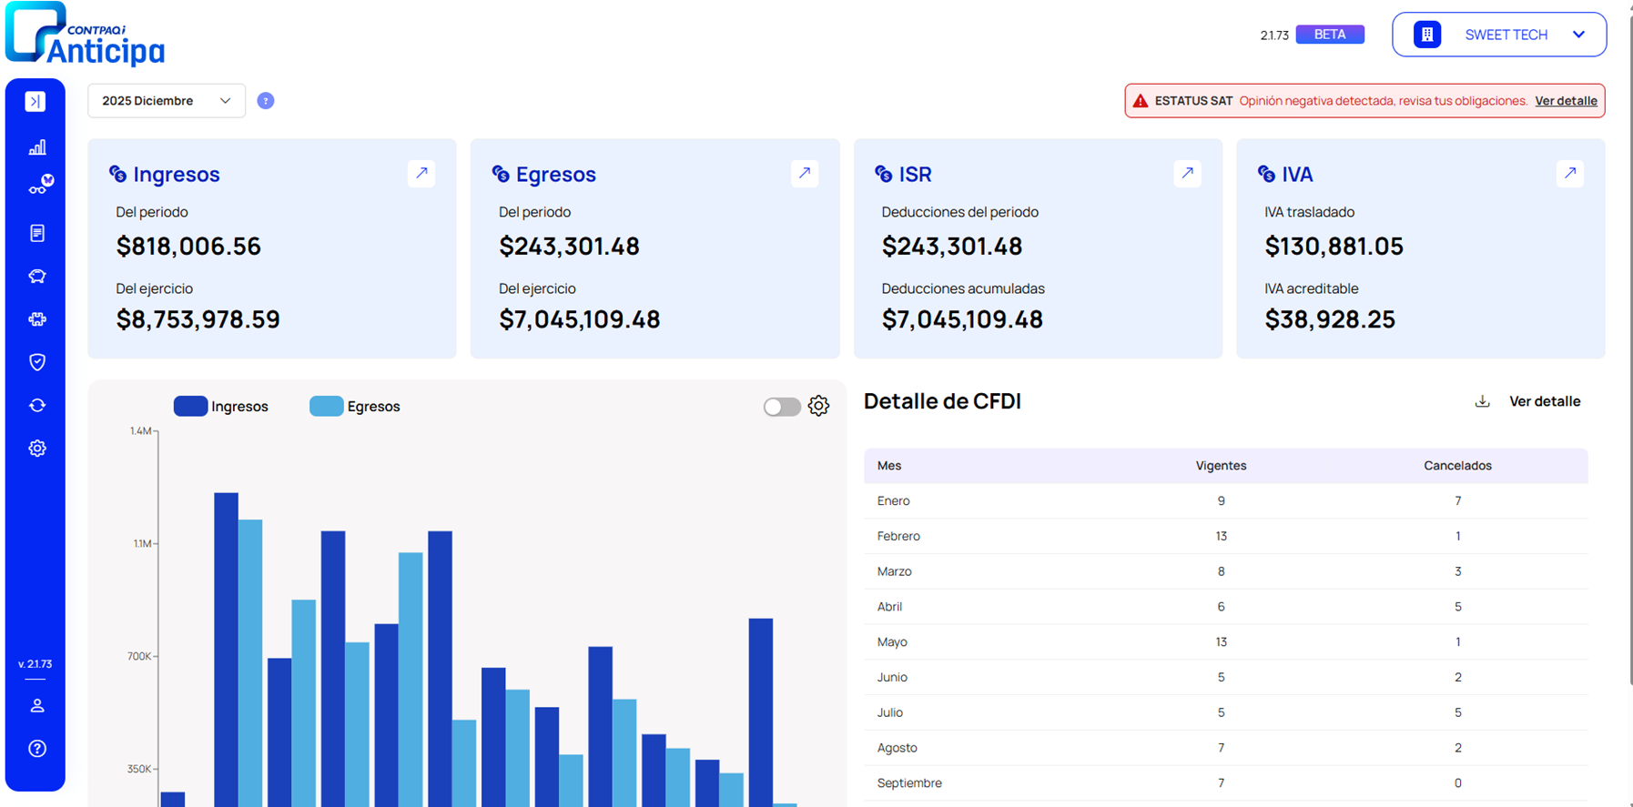



Slide 24
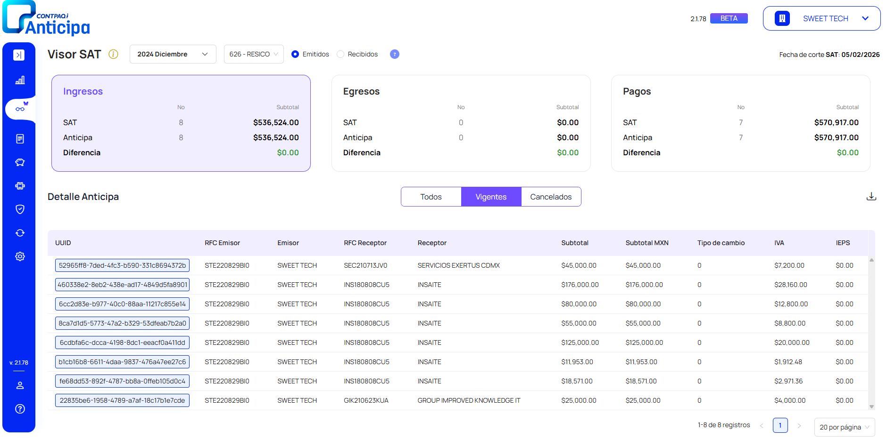

Slide 25
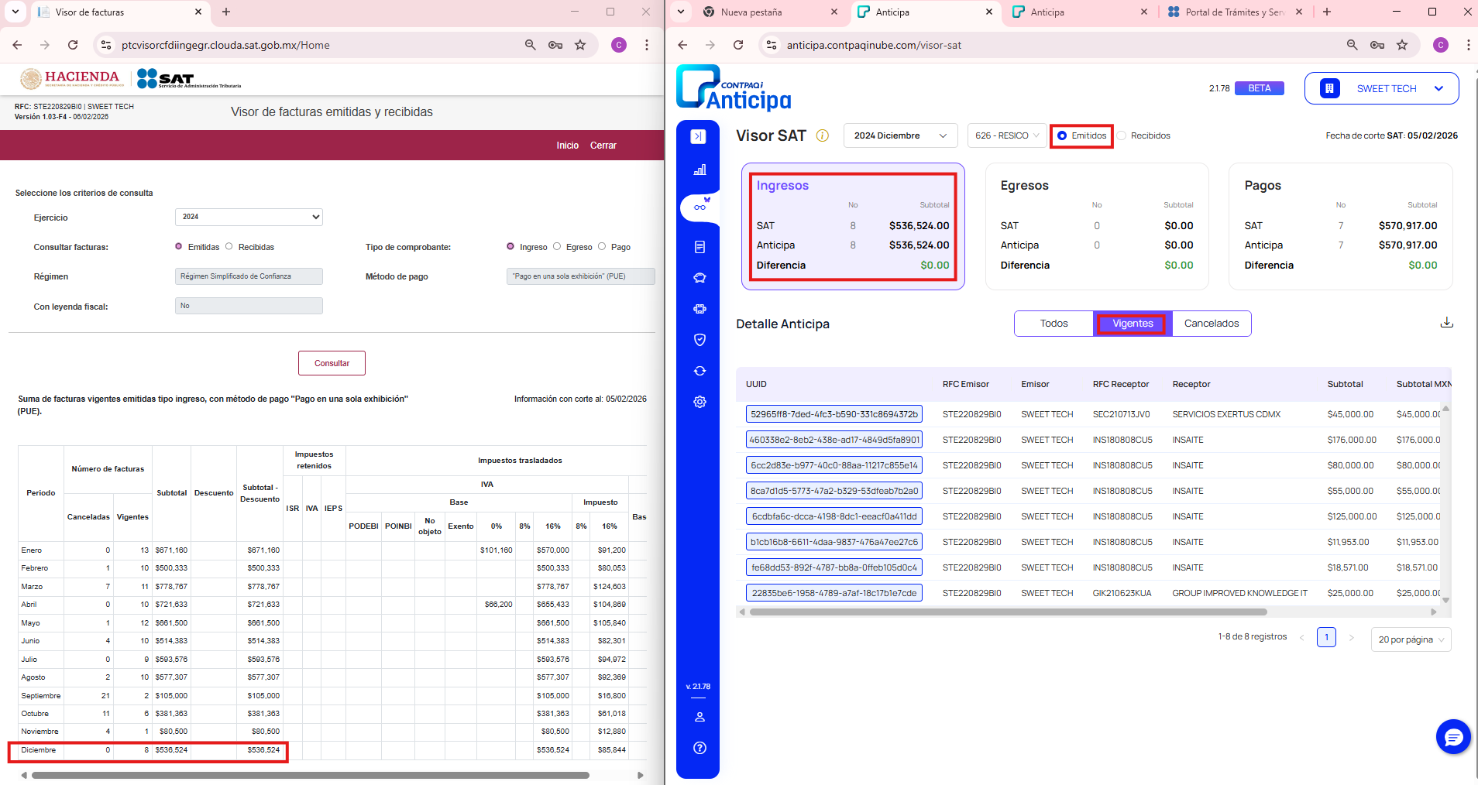

Slide 26
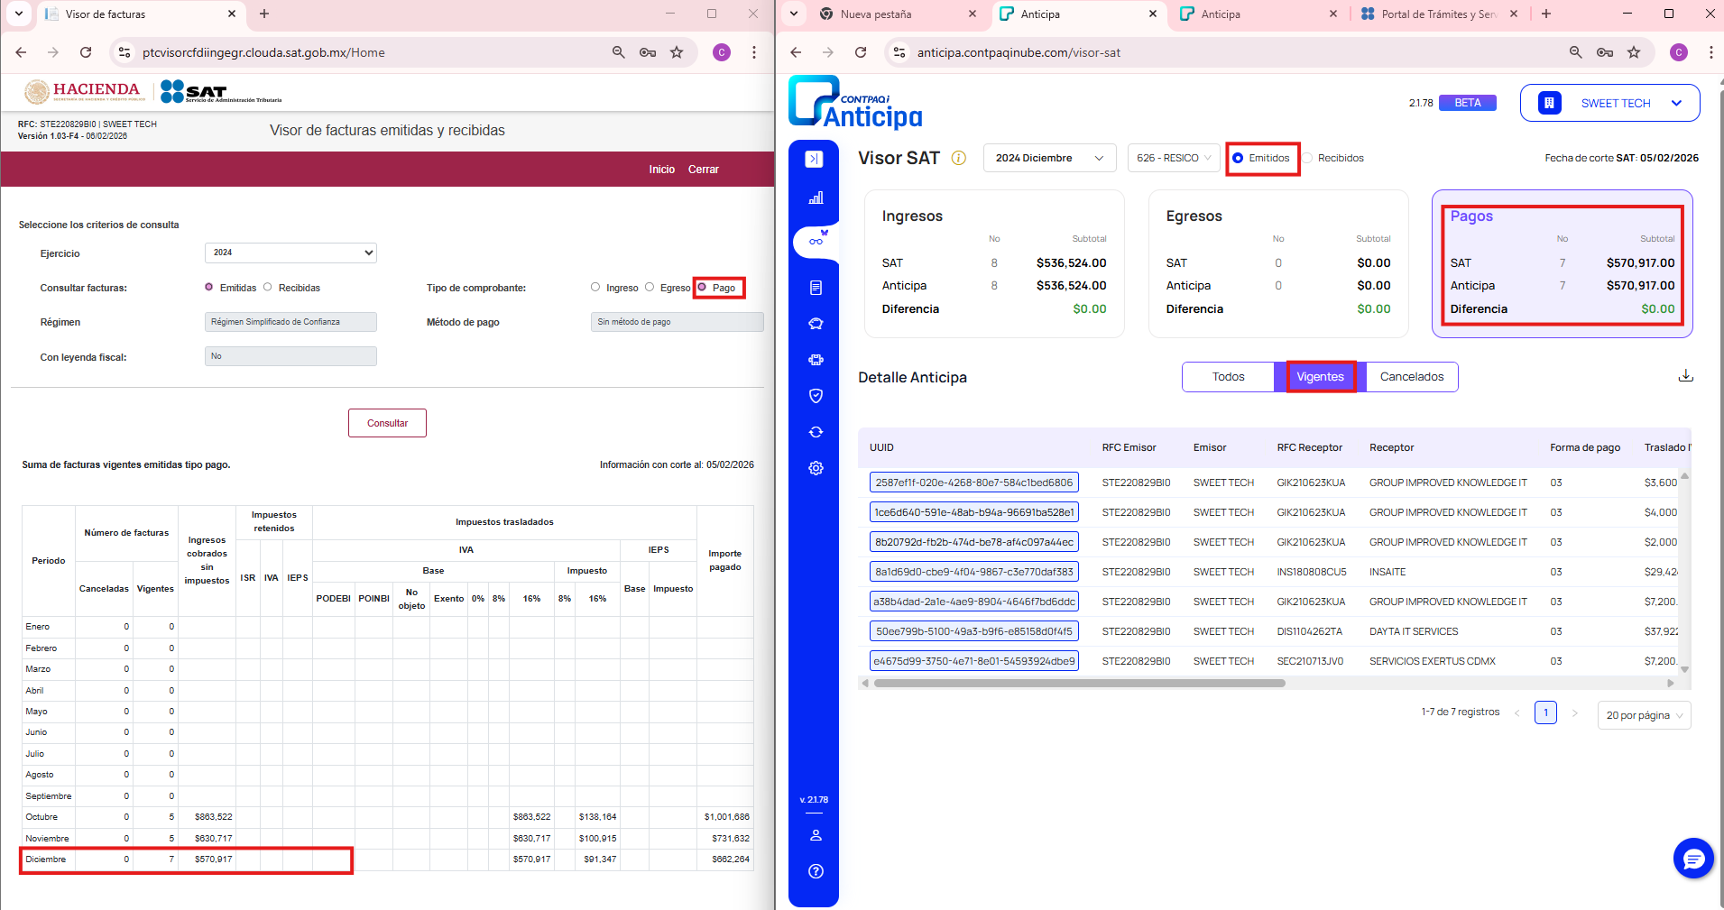

Slide 27
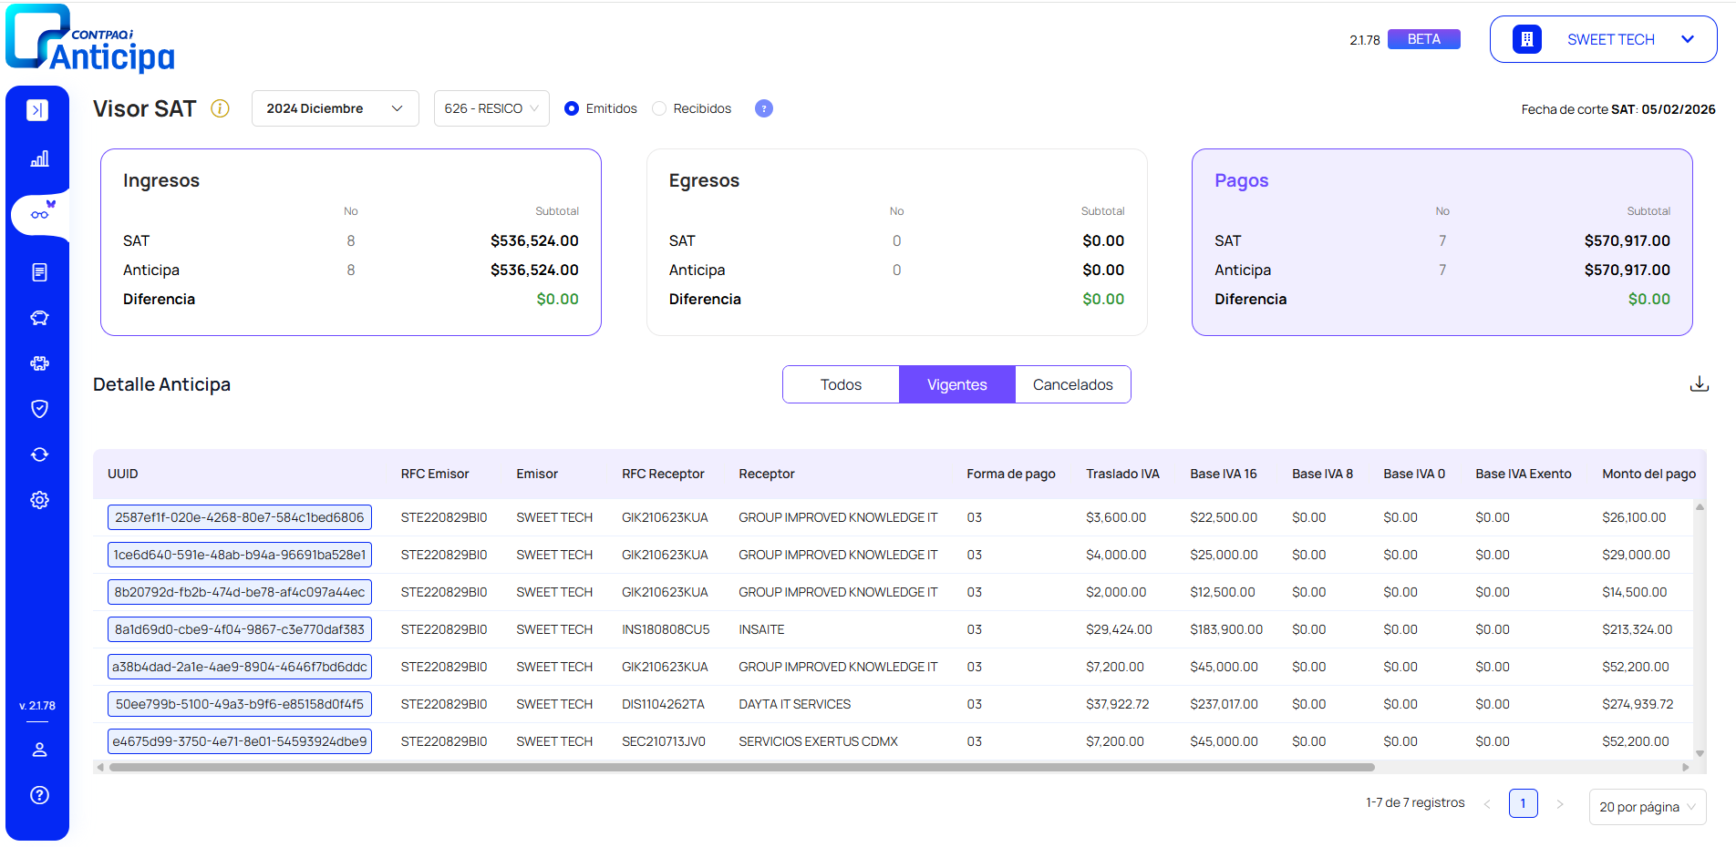

Slide 28
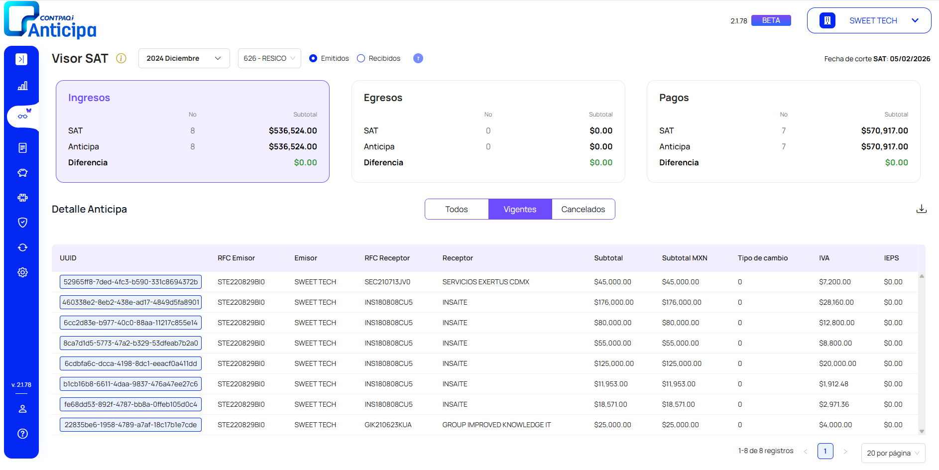

Slide 29
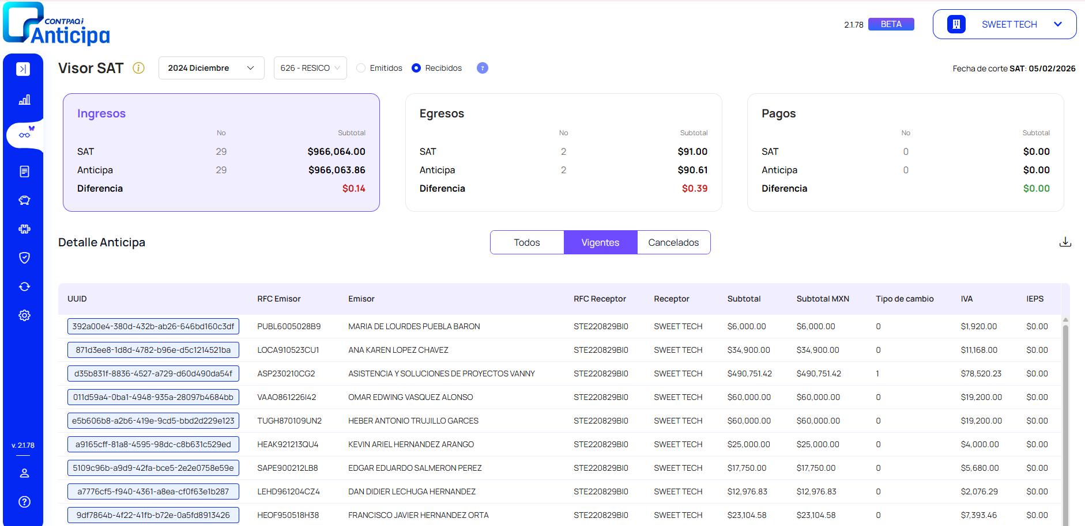

Slide 30
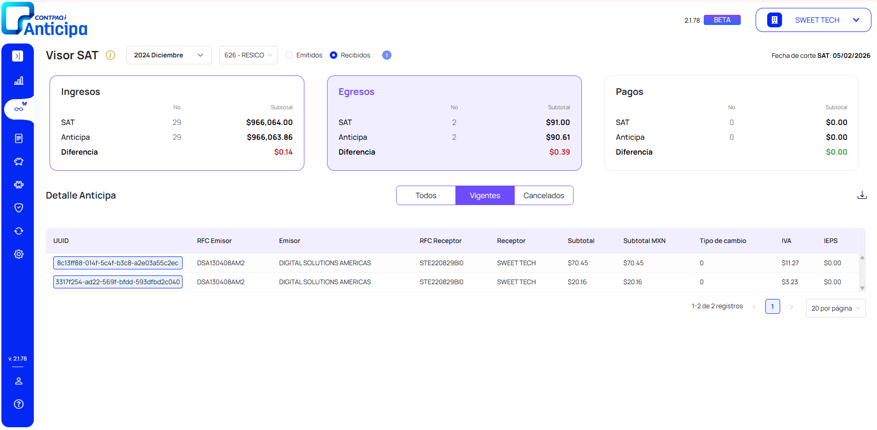

Slide 31
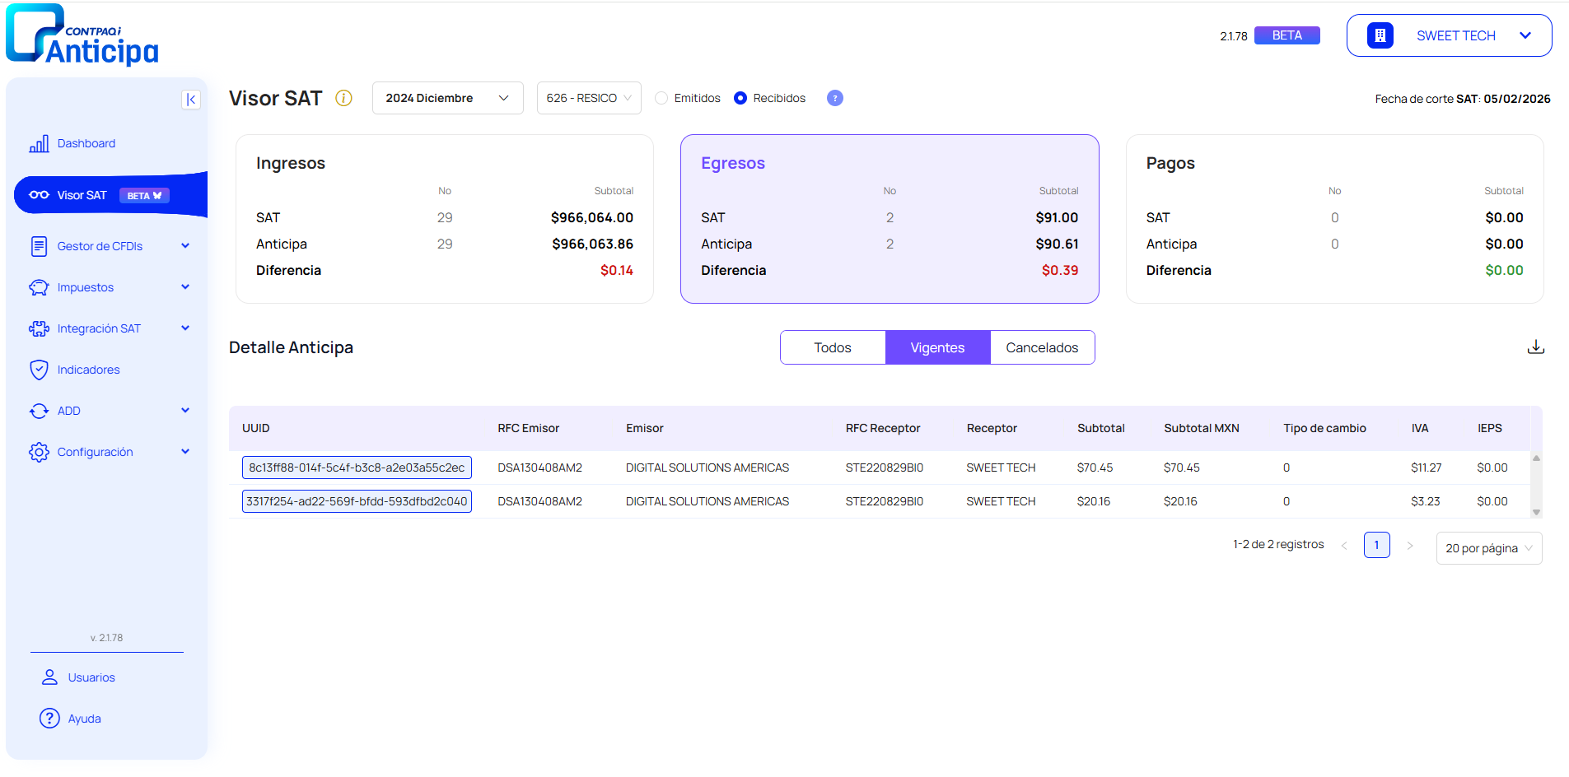

Slide 32
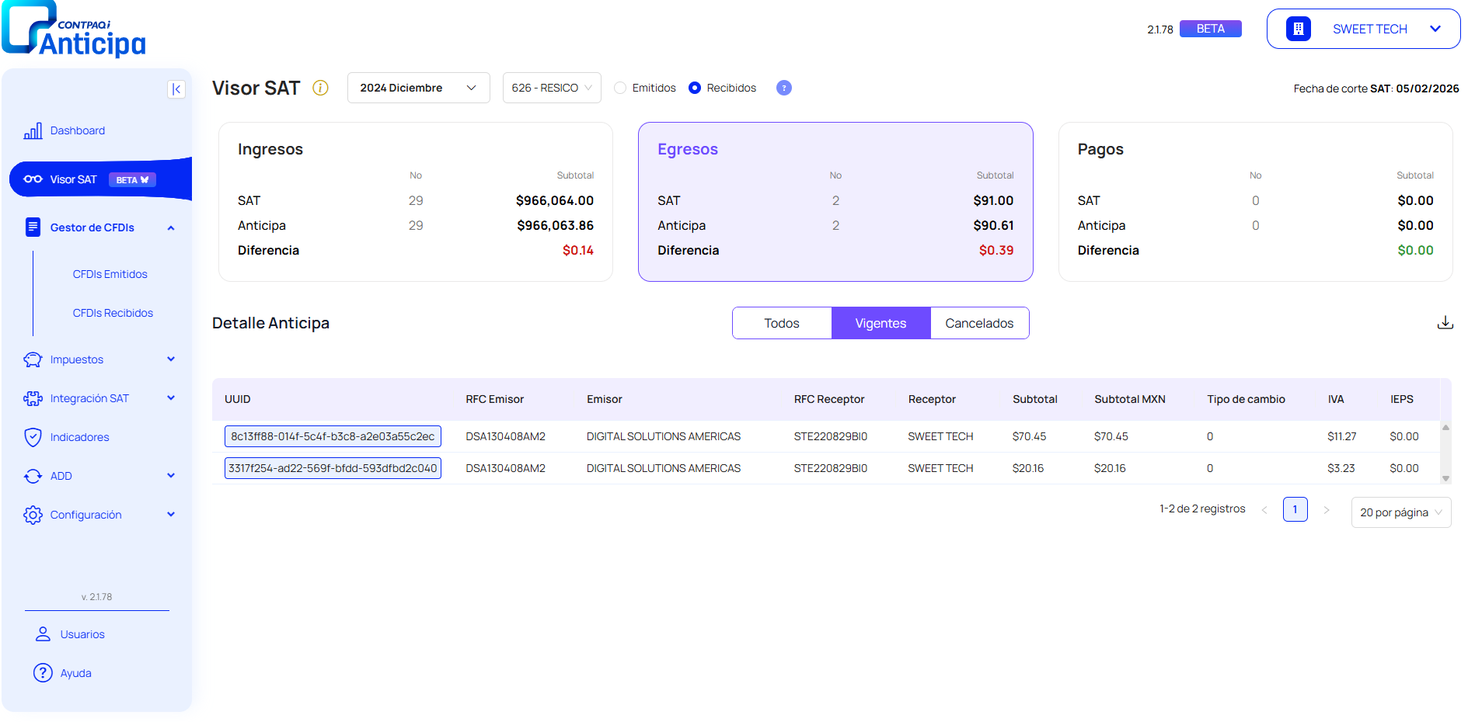

Slide 33
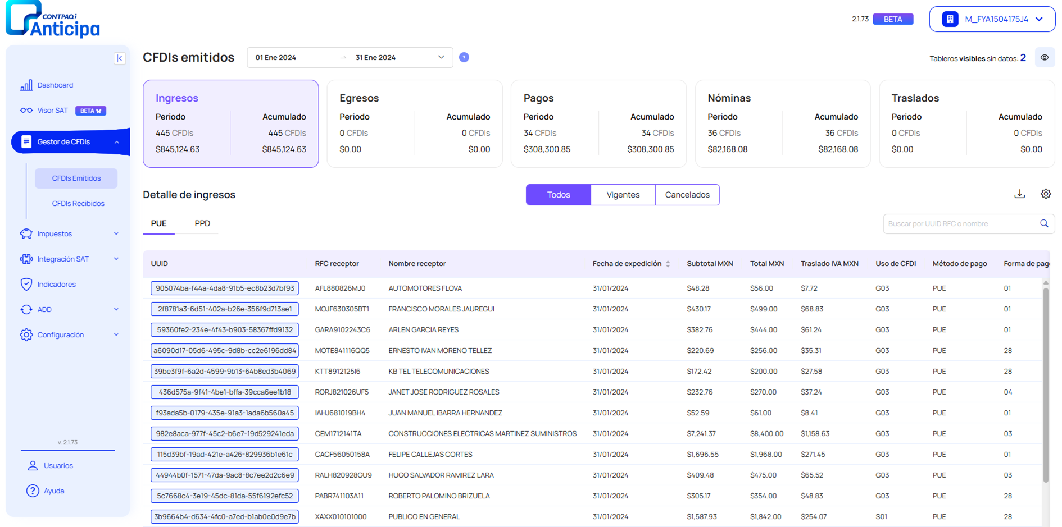

Slide 34
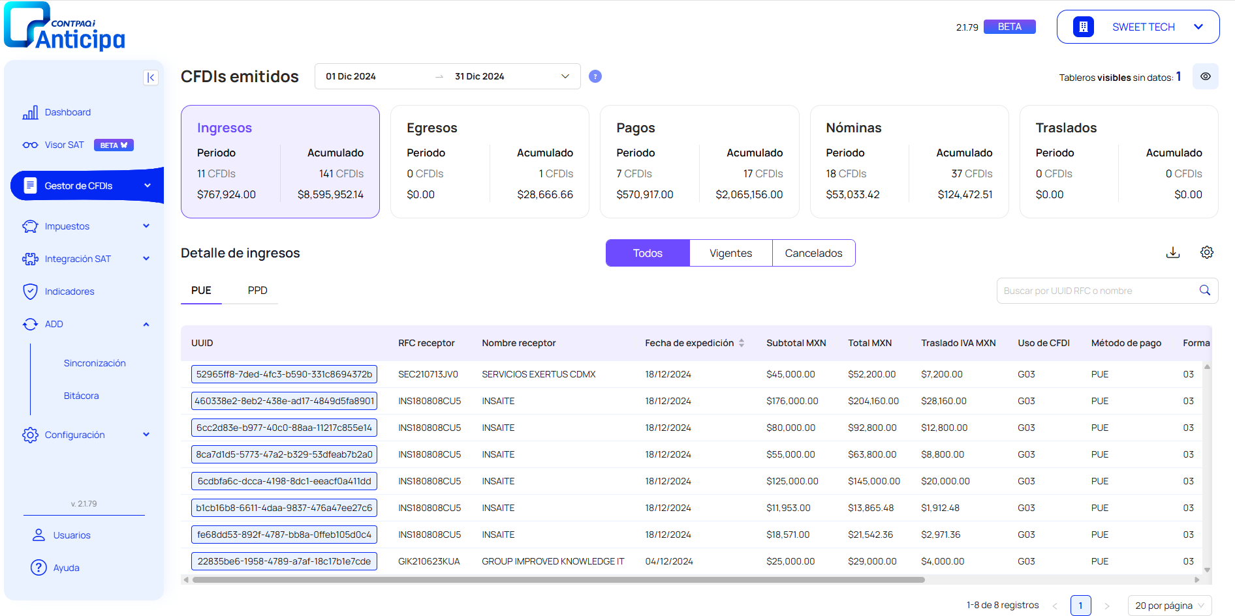

Slide 35
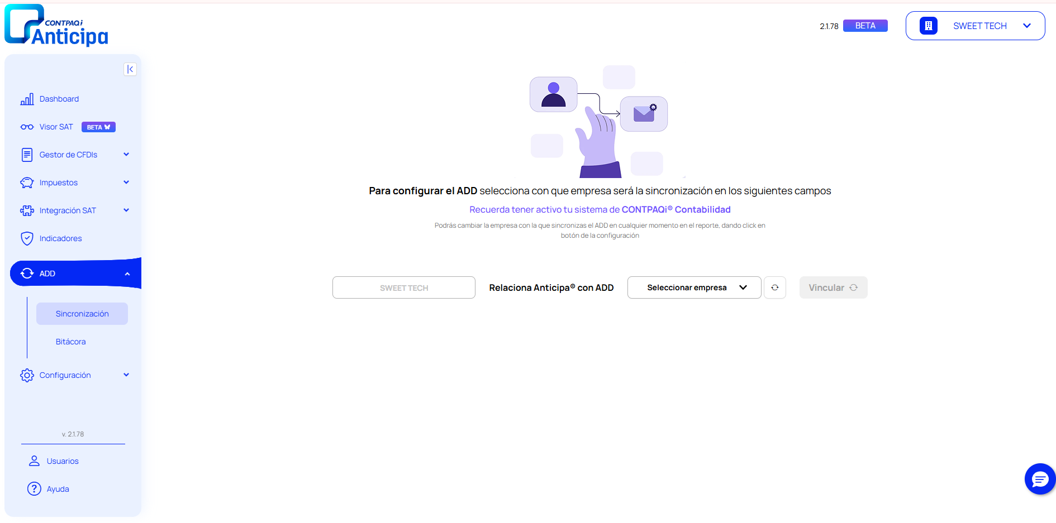

Slide 36
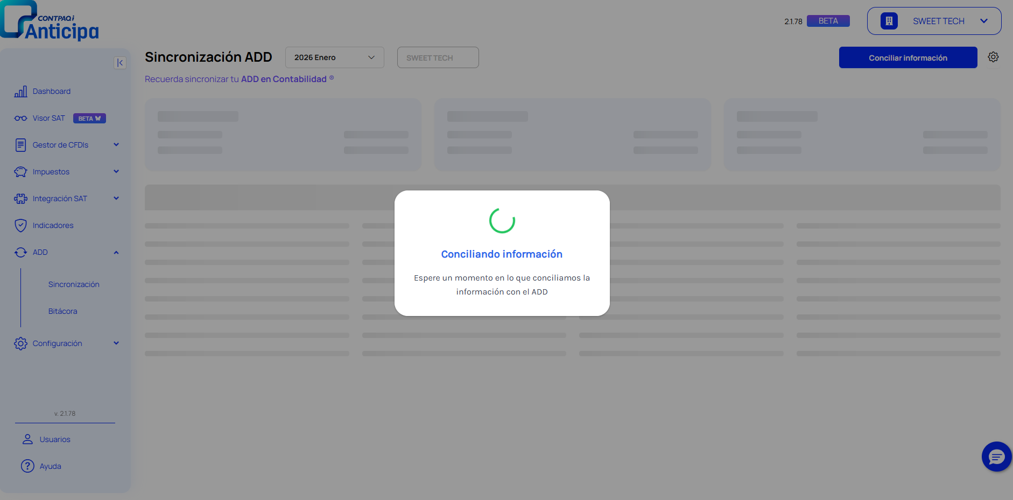

Slide 37
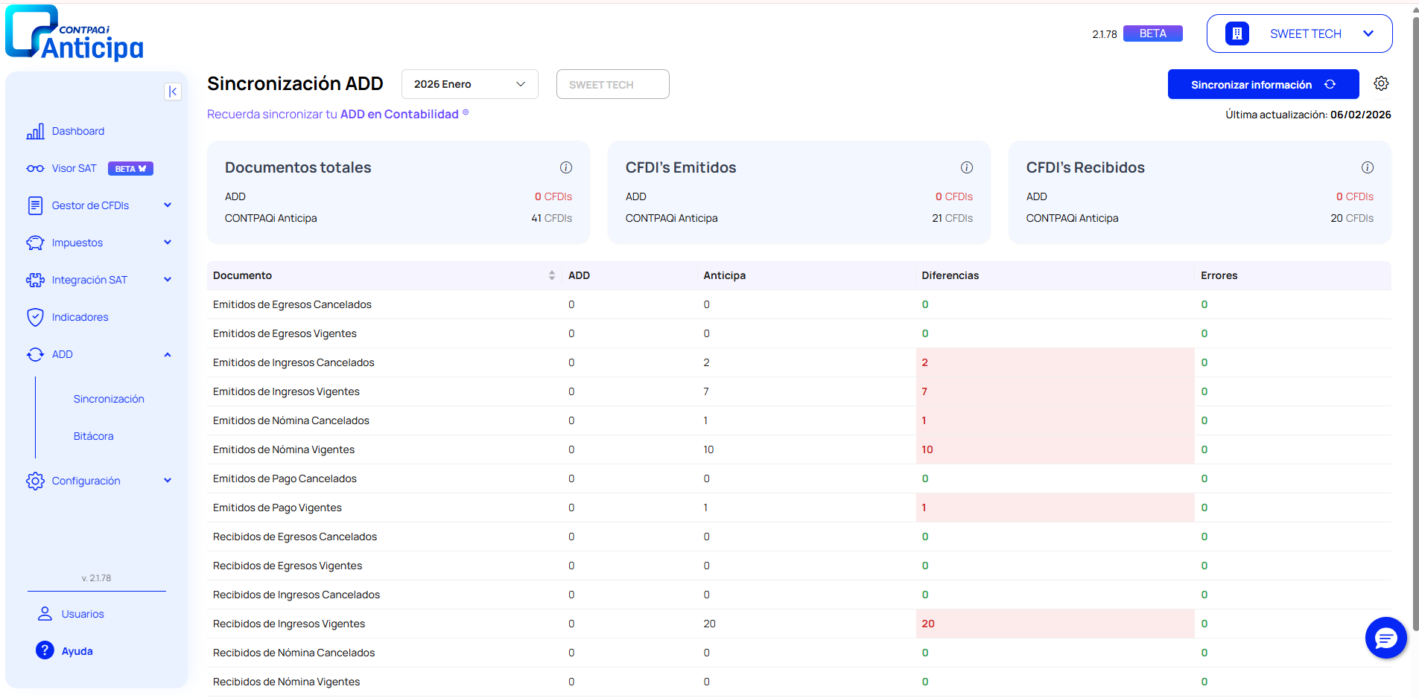

Slide 38
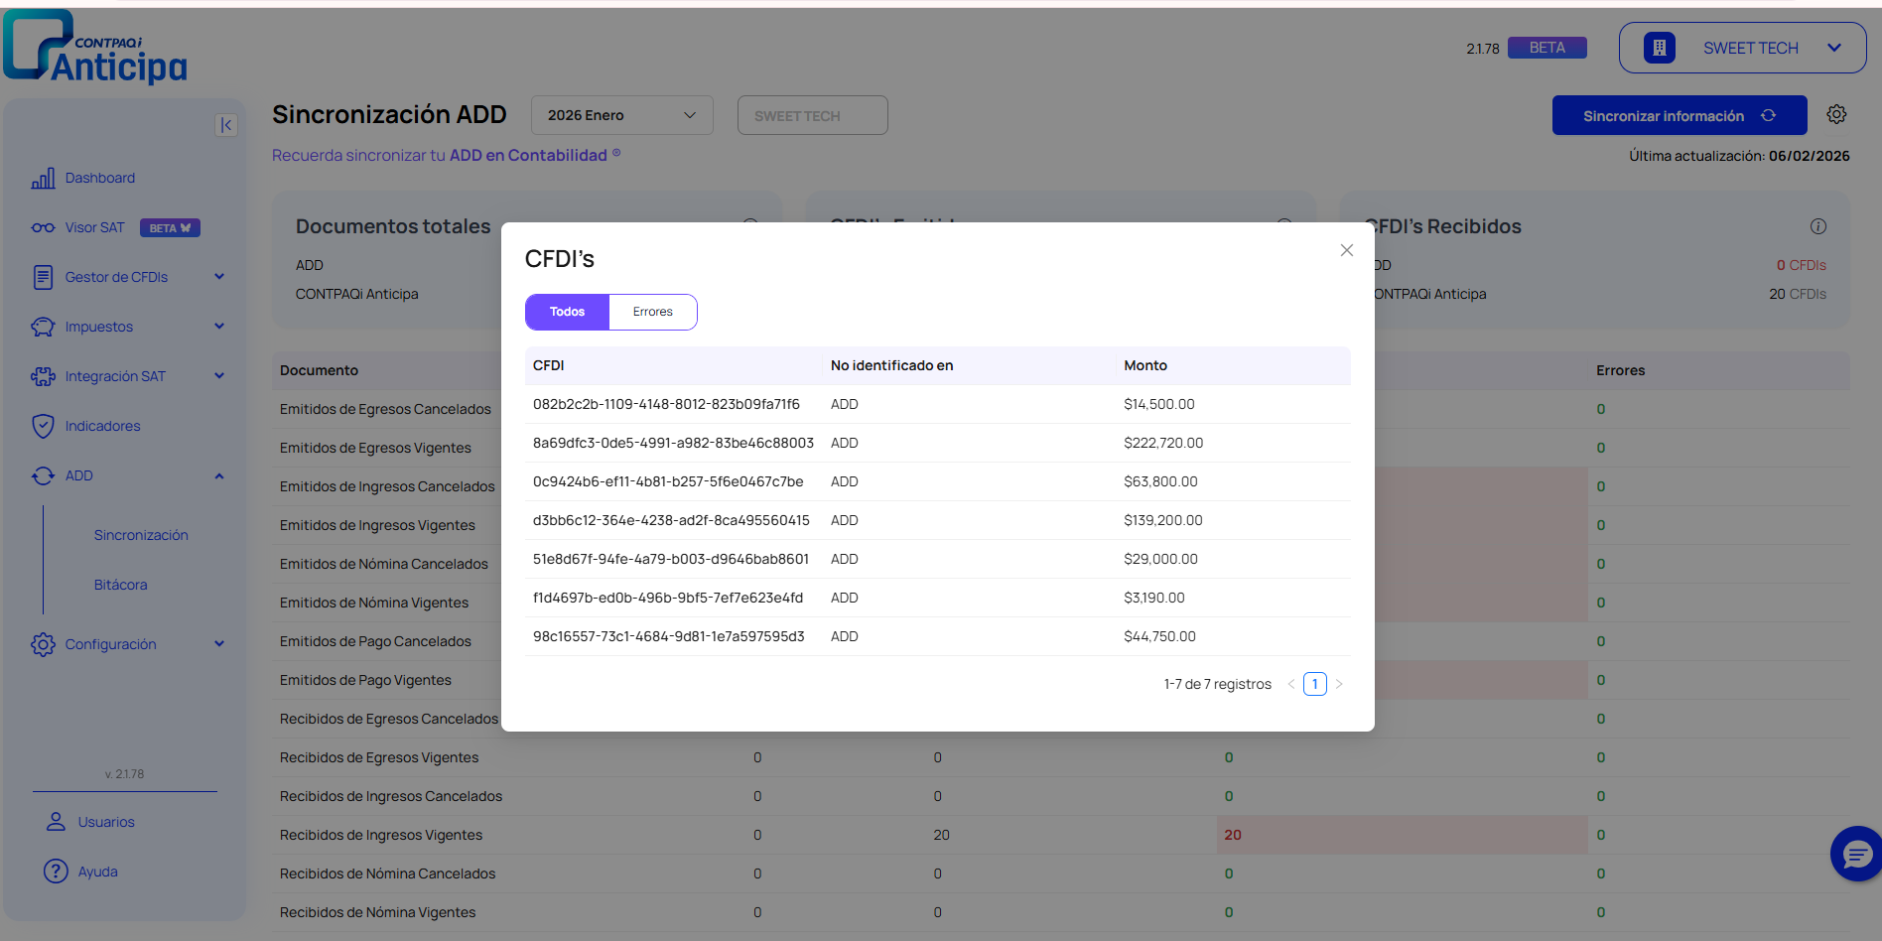

Slide 40
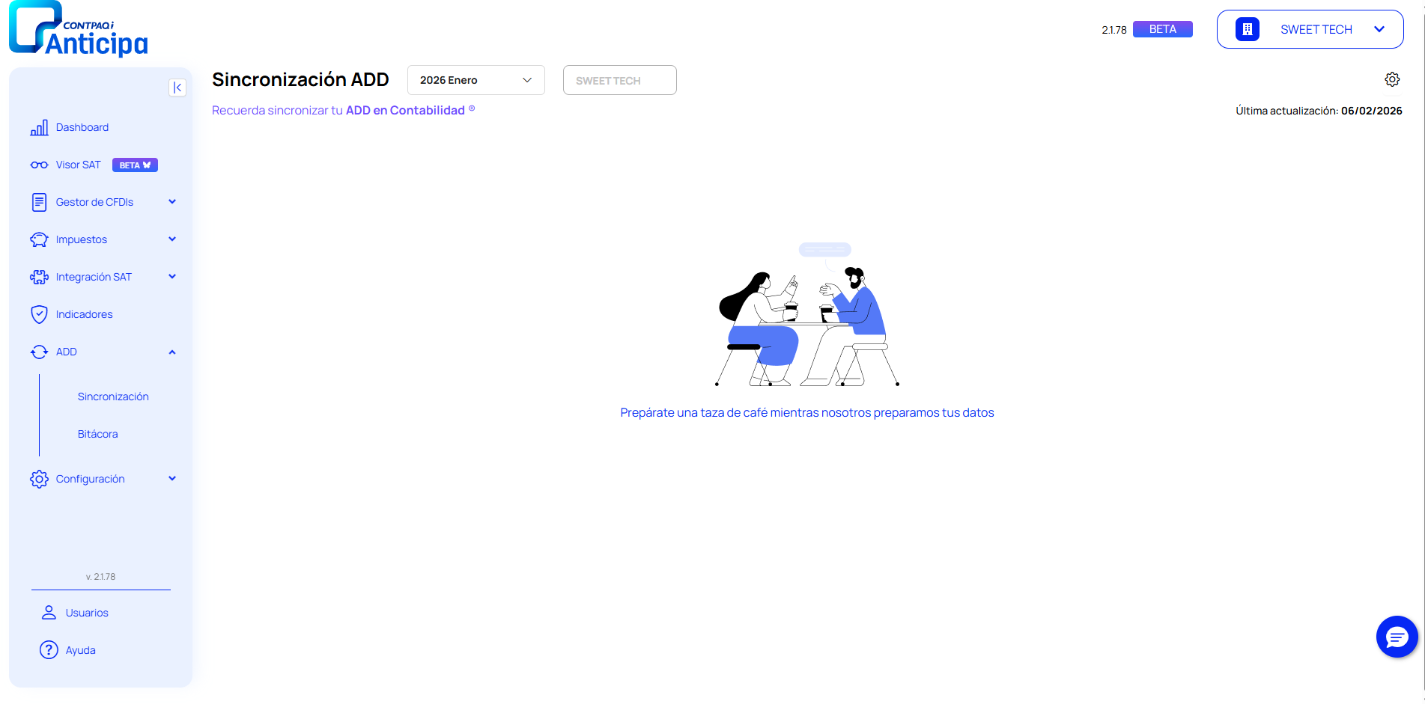

Slide 41
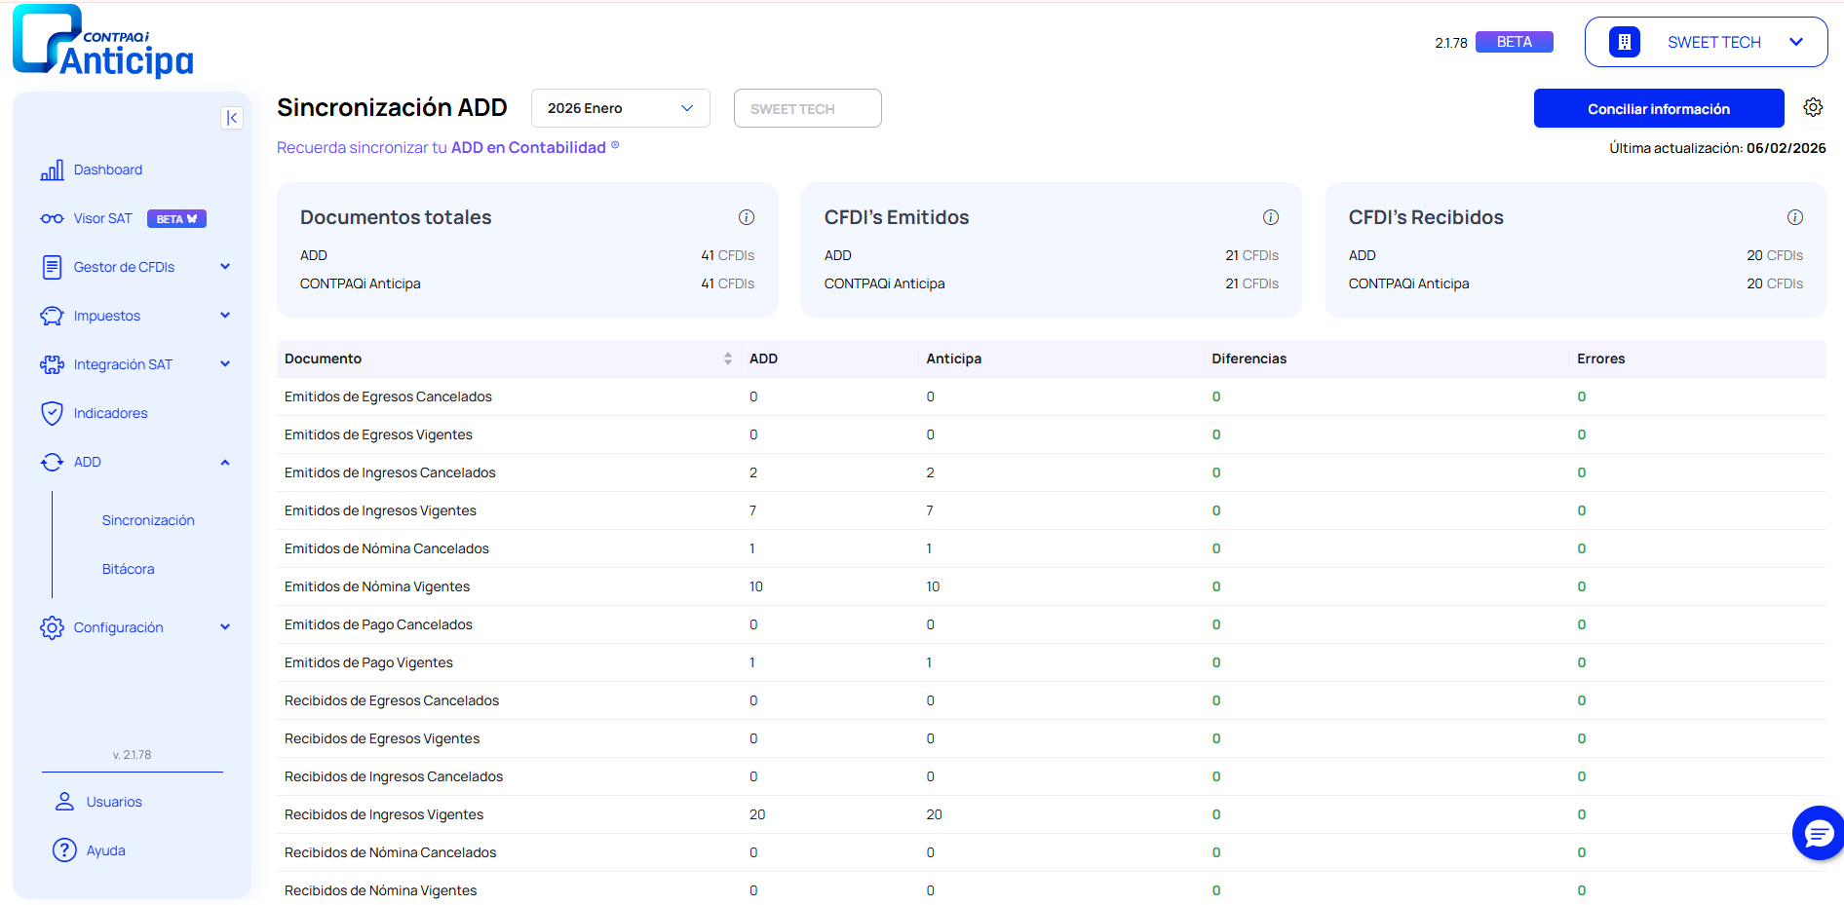

Slide 42
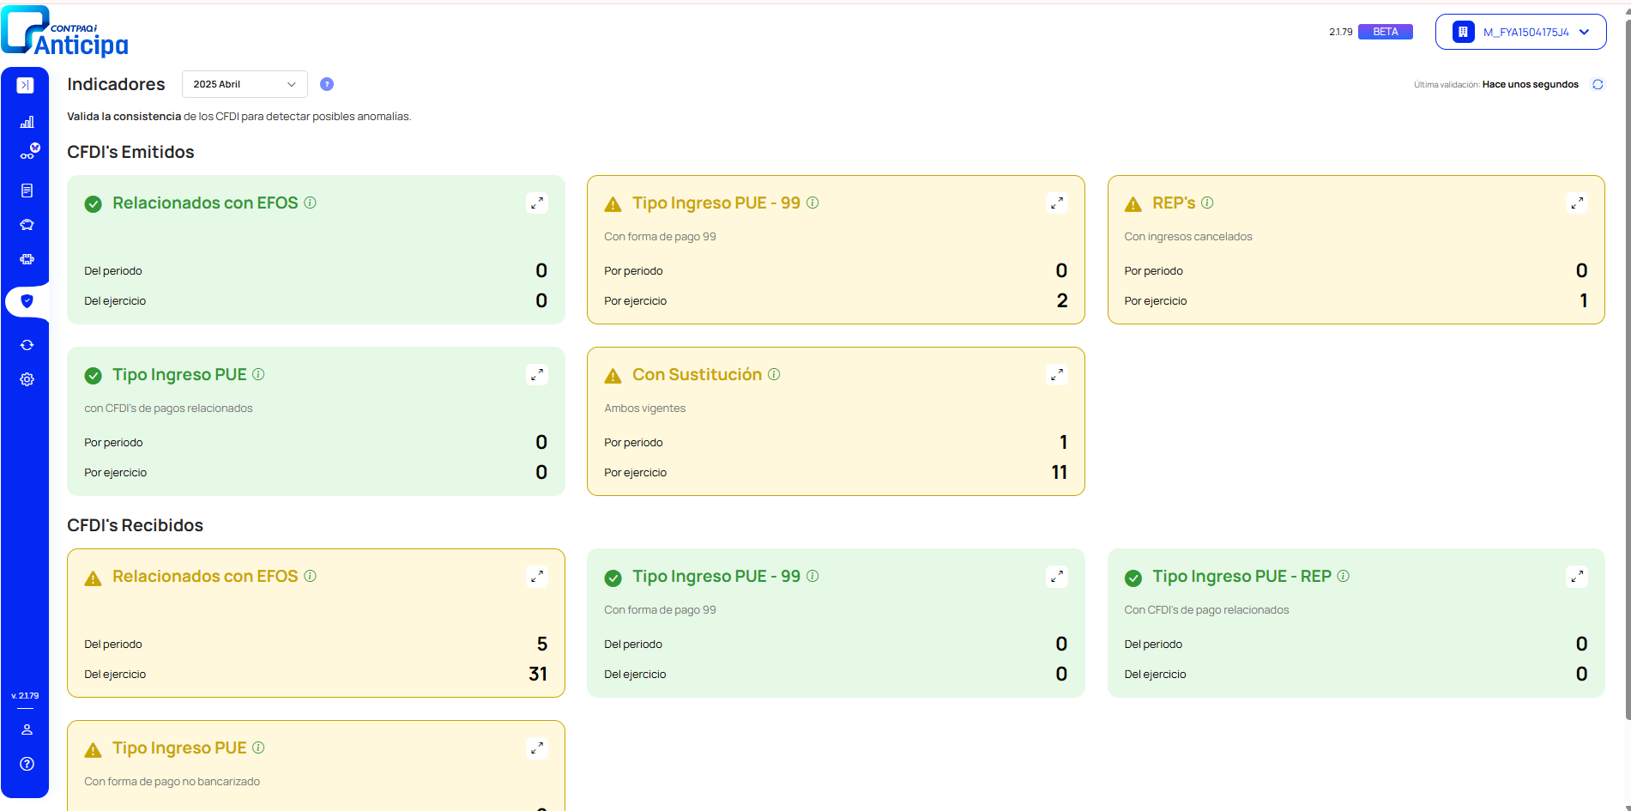

Slide 43
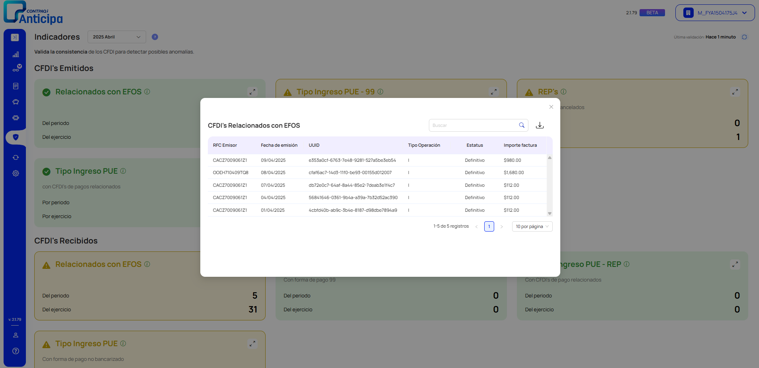

Slide 45
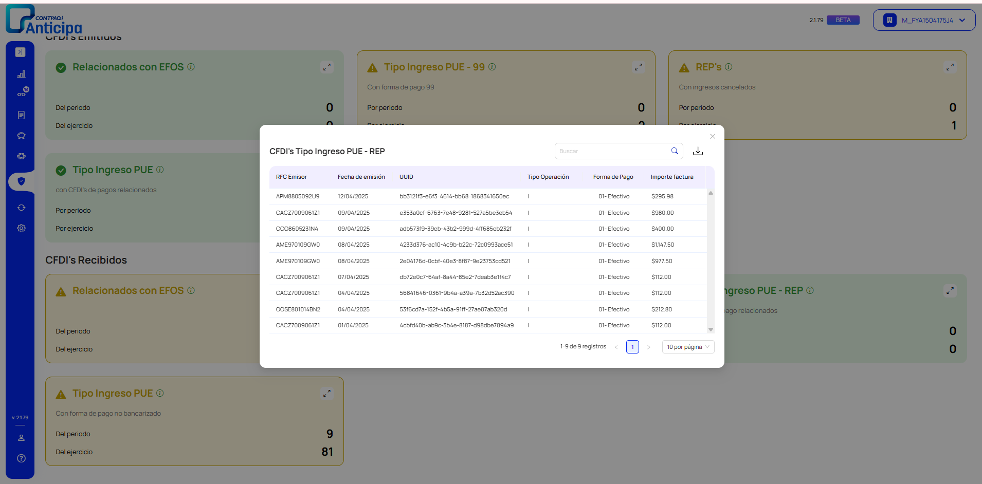

Slide 47
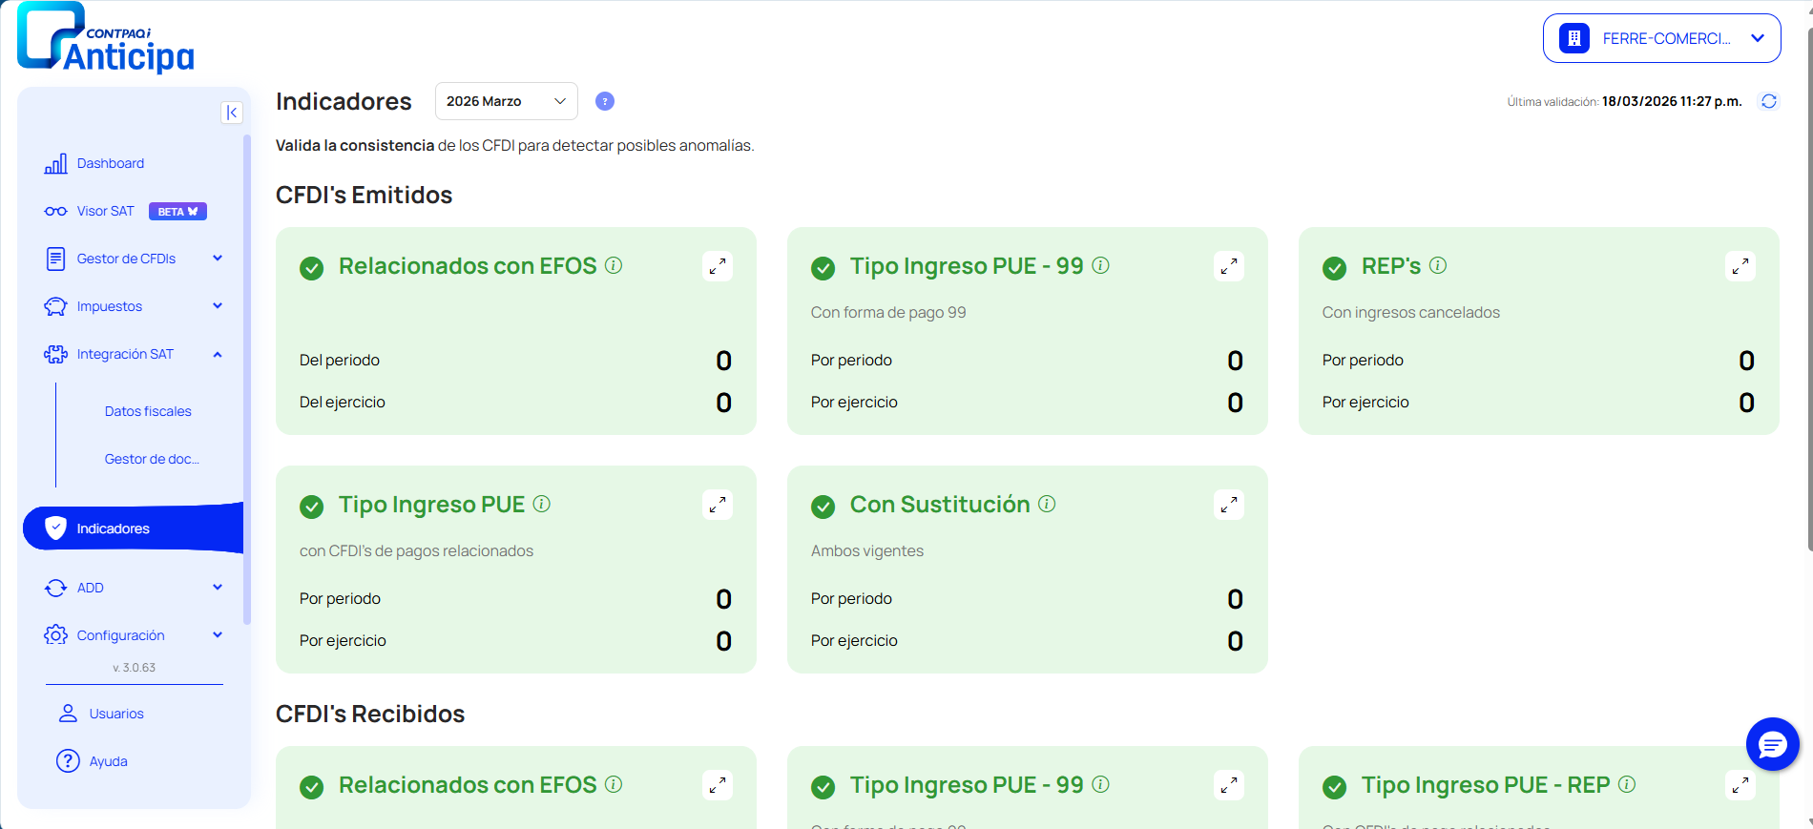
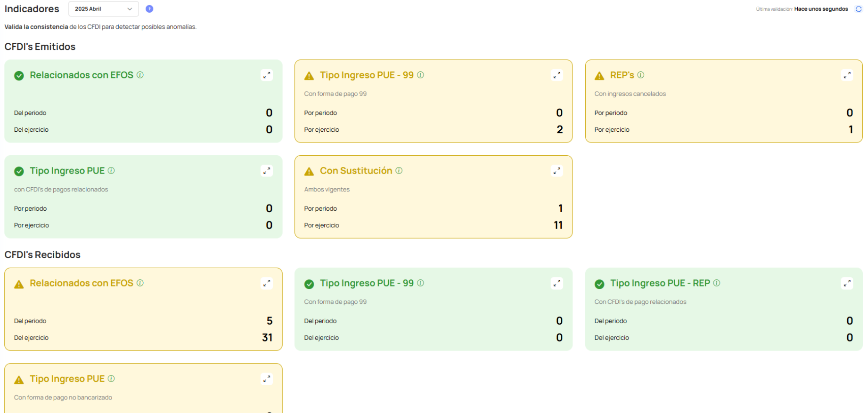

Slide 49
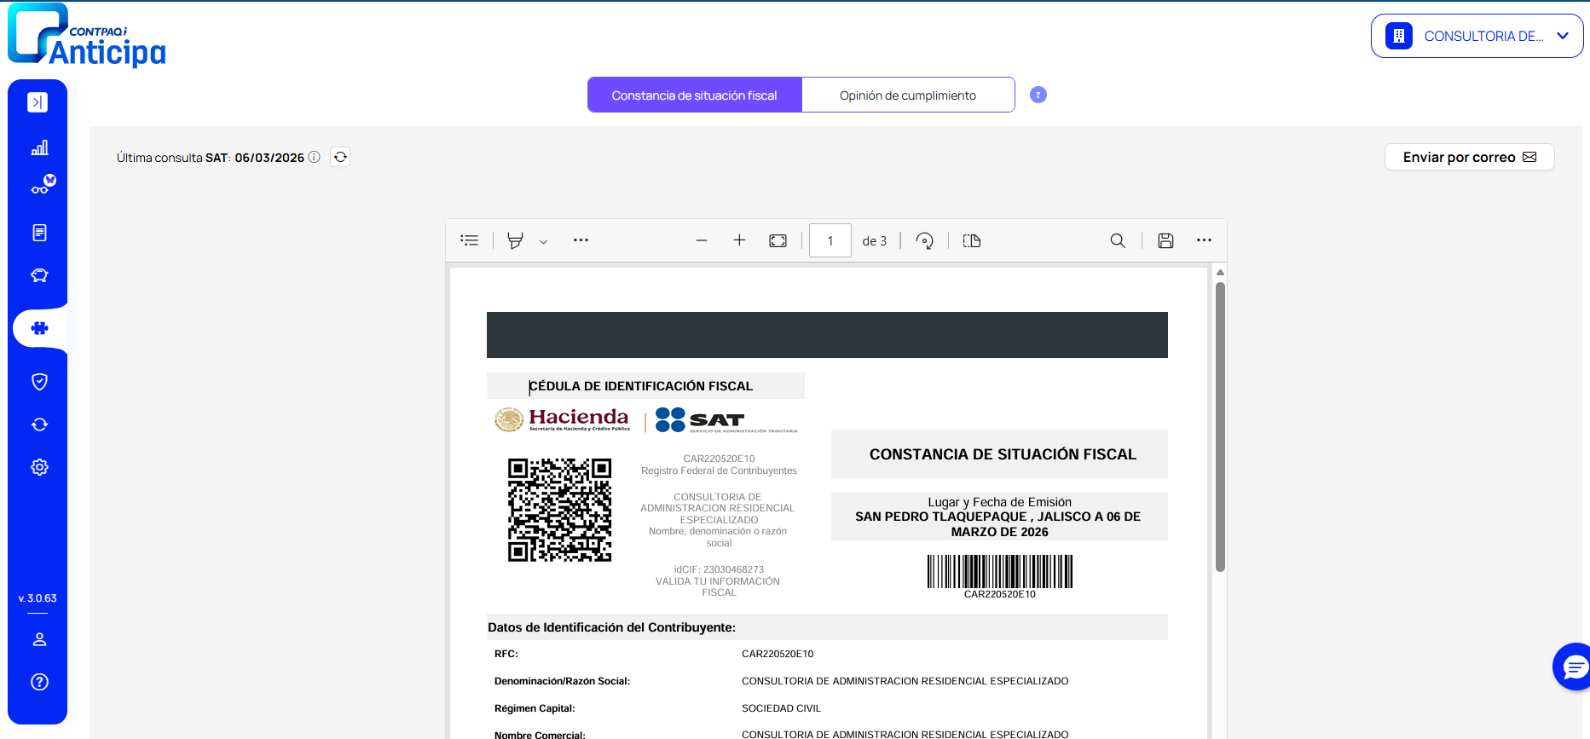


Slide 50
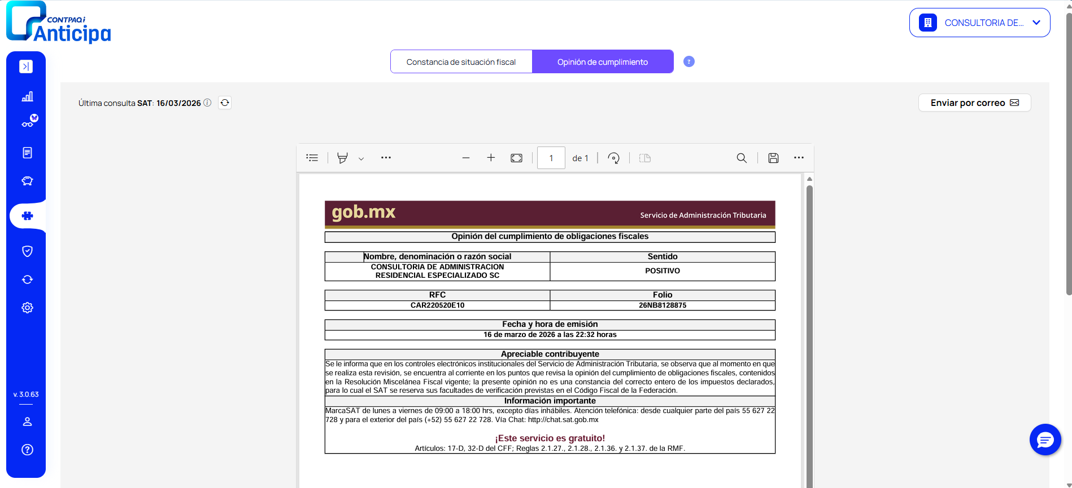
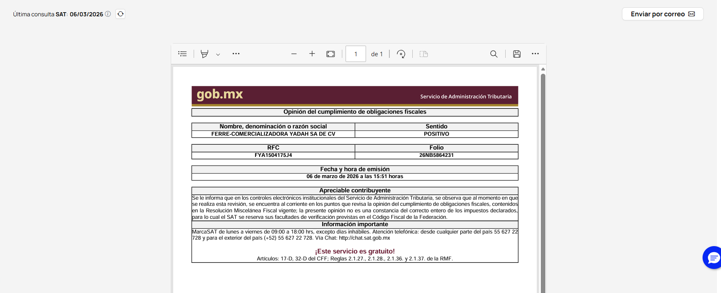

Slide 51
Y... ¿EL PRECIO?
Lista de precios y promociones

Slide 52
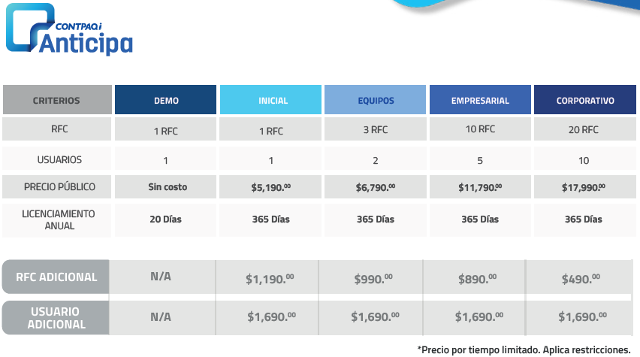
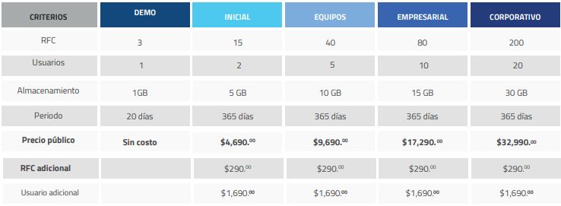

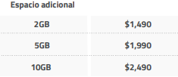

Slide 53


Slide 54


Slide 55



Slide 56



¡Prueba Gratis!

Slide 57

MUCHAS
GRACIAS

